Slide 1
PLASS-NIA 인공지능학습데이터구축사업(2021)
MPED-RNN 모델
3팀 김경수 이지상 이세림
2021.10.28

Slide 2

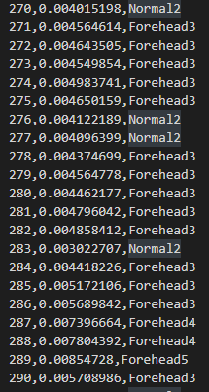
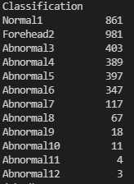

MPED-RNN
E2ON 데이터셋 다중분류
저번주에 break를 3개로 잡고 군집화를 했던 결과를 보안하기 위해 break를 12개로 생성 후 실제 데이터와 종류별 프레임 수를 유사하게 유도
실제 데이터와 비교하였으나 프레임 수는 유사하게 되었지만 실제 프레임별 예측 결과는 정확도가 매우 낮음

Slide 3
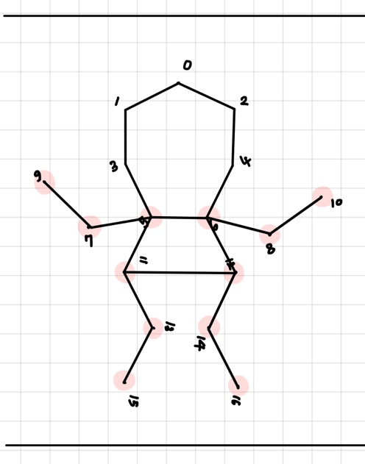

MPED-RNN
스켈레톤 구조
MPED-RNN 모델에서 사용하는 skeleton 구조의 point별 해당하는 좌표의 위치와 E2ON dataset과 맞지 않아 정확한 skeleton 구조의 point가 필요
모델의 skeleton point는 따로 나와있지 않고 0번부터 16번까지 총 17개의 좌표를 사용

Slide 4
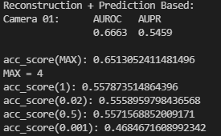
MPED-RNN
E2ON 데이터셋 재학습 및 평가
< 좌표 값 수정 후 재학습 및 평가 결과>
스켈레톤 데이터에 없는 point에 임의의 좌표 값을 사용했던 것을 개선하기 위해
임의의 좌표 값이 아닌 가장 유사한 어깨 좌표 값으로 변경
1, 3번은 좌측 어깨 2, 4번은 우측 어깨 좌표를 넣어서 재학습 및 평가

Slide 5
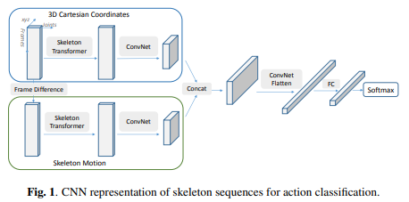
SK-CNN
E2ON 데이터셋 학습 및 평가③
< SK-CNN 모델 구조 >
Skeleton 기반 동작 인식에 대한 접근 방식은 RNN(반복 신경망)을 기반으로 함
Skeleton 모션과 Skeleton 좌표가 CNN에 직접 공급됨
Skeleton 데이터를 기반으로 3D RGB 이미지를 생성하여 해당 이미지로 학습

Slide 6
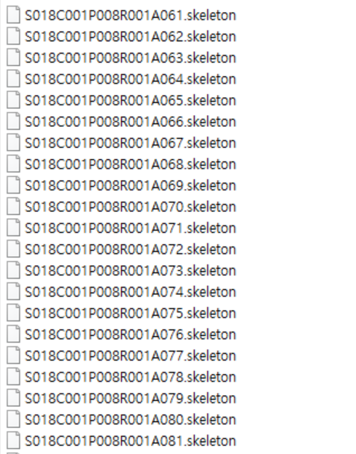
SK-CNN
E2ON 데이터셋 학습 및 평가③
GitHub - FesianXu/SK-CNN: sk-cnn is proposed in Skeleton based action recognition with convolutional neural network(PR 2016). Here implemented in Keras
제시해주신 해당 깃허브의 코드를 분석결과 학습 데이터를 로드하는 부분을 발견을 못함
조사한결과 학습에 이용될 거라 유추되는 스켈레톤 데이터세트와 이를 전처리하여 다시 코드 테스트 진행

Slide 7
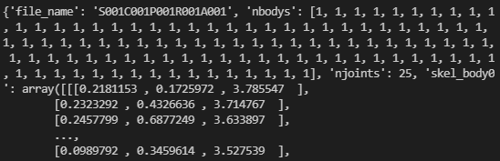
SK-CNN
E2ON 데이터셋 학습 및 평가③
< 4 종류 한번에 학습 후 평가>
.skeleton 파일을 txt2npy로 .npy 파일로 변경 후 사용
25개 point 좌표 값 사용

Slide 8
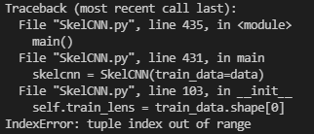


SK-CNN
E2ON 데이터셋 학습 및 평가③
< 좌 SkelCNN.py 오류, 우 오류나는 코드 부분 및 train_data의 shape와 dtype >
“python SkelCNN.py” 실행 결과 좌측과 같은 오류 발생
오류가 나는 코드 확인 결과 shape의 값이 ()으로 아무것도 없는 것으로 출력
train_data에 들어가는 npy 데이터를 변형할 방법 구현 필요

Slide 9

계획
SK-CNN 스터디
SK-CNN 코드 수정 및 추가
SK-CNN 학습데이터 전처리한 후 학습 진행

Slide 10
PLASS-NIA 인공지능학습데이터구축사업(2021)
MPED-RNN 모델
감사합니다
참고: Learning Regularity in Skeleton Trajectories for Anomaly Detection in Videos

